Slide 1
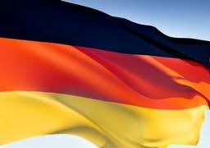

Název školy: Střední průmyslová škola, Ostrava - Vítkovice, příspěvková organizace
Autor: PaedDr. Hana Mikolajková
Datum: 26.05.2012
Název: VY_32_INOVACE_8.1.7
Číslo projektu: CZ.1.07/1.5.00/34.0125
Téma: Německo-
geografické údaje a povrch
Anotace: "DUM; Prezentace slouží k vysvětlení nového učiva .Žáci se interaktivně, ústně i písemně seznamují s novým učivem.“

Slide 2
Deutschland-geographische Angaben
Die Bundesrepublik Deutschland ist der gröβte Staat in Mitteleuropa.Sie nimmt eine Fläche von 360 000 km2 .Zu dem Territorium gehören verschiedene Inseln.Der gröβte von ihnen ist Rügen.
Die BRD zählt 80 000 000 Einwohner.Die Bevölkerung ist fast rein deutsch.In Deutschland leben auch die Sorben(in Nieder- und Oberlausitz).
Die Amtsprache ist Deutsch.Sehr beliebt sind verschiedene Dialekte.
Die BRD hat 16 Bundesländer.Davon sind drei Stadtstaaten:Berlin,Hamburg,Bremen.
Die gröβten Städte in Deutschland sind: Berlin,München,Köln am Rhein, ,Hamburg,…

Slide 3
Deutschland-geographische Angaben-
Grenze
Die BRD grenzt im Norden an Dänemark,
im Osten an Polen,
im Südosten an unsere Republik,
im Süden an Ősterreich und an die Schweiz,
im Westen an Frankreich,
im Nordwesten an die Niederlande,Belgien und Luxemburg.
Eine natürliche Grenze bildet Nord- und Ostsee.

Slide 4
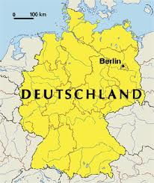

Slide 5
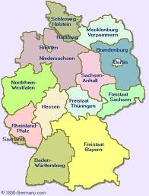
Deutsche Bundesländer

Slide 6
Deutschland-Oberfläche
Die Oberfläche Deutschlands gliedert sich in vier
unterschiedliche Gebiete.
Es sind: das Norddeutsche Tiefland
das Deutsche Mittelgebirge
das Alpenvorland
und die Alpen
Das Norddeutsche Tiefland hat viele Heiden und Moore.Hier ist auch das gröβte deutsche Seengebiet.Die gröβten Seen sind die Müritz,der Schweriner See und Plauer See.
Das Deutsche Mittelgebirge hat viele Teile,z.B.das Erzgebirge,den Schwarzwald,den Spessart,…

Slide 7
Deutschland-Oberfläche
3)Das Alpenvorland-hier gibt es schöne Seen(den Ammersee,den Chiemsee,den Bodensee,…).
4)Die Alpen-der höchste Berg der Deutschen Alpen ist die Zugspitze (2 962m).
Das Land entwässern der Rein,die Elbe,die Weser,die Oder und die Donau.Der wichtigste Fluβ
ist der Rhein.Er mündet in die Nordsee.In die Nordsee münden noch die Weser und die Elbe,die in Tschechien entspringt.
Die Oder mündet in die Ostsee und die Donau ins Schwarze Meer.

Slide 8
Seznam zdrojů:
Literatura:
Justová,H.:Deutschsprachige Länder,Fragment
Drmlová,D. a kol.:Německy s úsměvem,nově,Fraus
Motta,G.: direk 3, Klett nakladatelství
Obrázky: www.google.cz-Německo

